Slide 1

Підготував: вчитель-дефектолог Мілокум М.В.

Slide 2


Slide 3


Slide 4


Slide 5


Slide 6


Slide 7


Slide 8
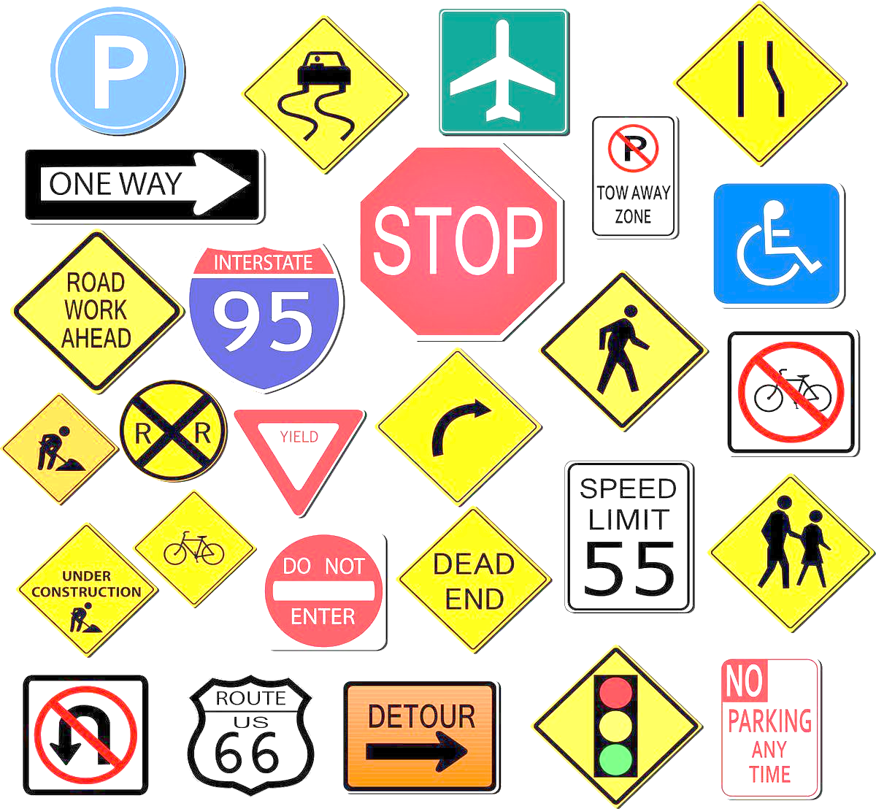
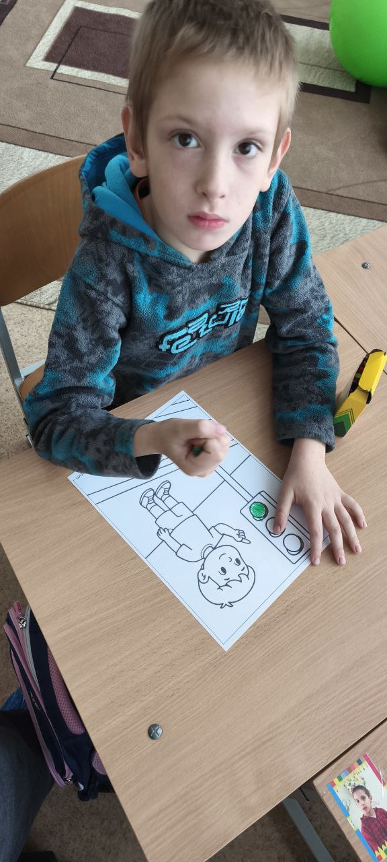
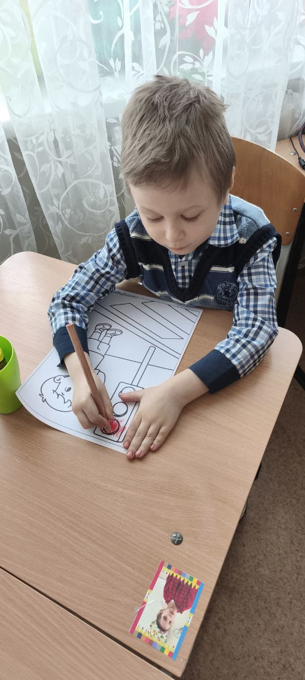
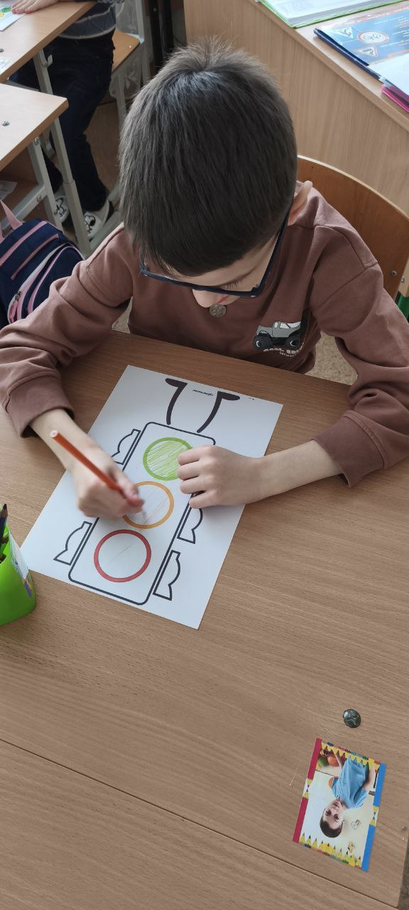
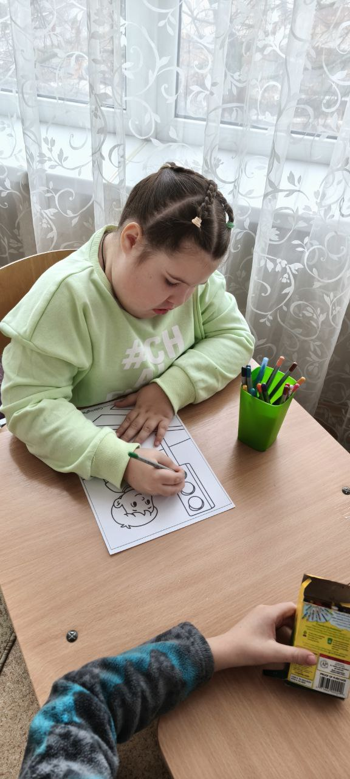

Slide 9
